Slide 1

Programación para ingeniería
Ingeniería Civil Industrial
2º Semestre - 2023

Slide 2


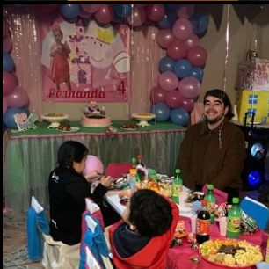

¿Quién es tu profesor?
Esta es una versión de cumpleaños de niños
Esta es una versión muy formal de tu profesor
Esta es una versión playera
Esta es una versión hipster

Slide 3
Me llamo Pablo Arcay Giusti
Tengo 40 años
Soy Ingeniero Industrial – U Mayor
Diplomado en Inteligencia de Negocios – PUC
Diplomado en Data Driven Decision Making – Cambridge University
Magíster en Estadística con especialización en Computación Estadística - PUC
Profesor de Computación para Ingeniería – Programación – Econometría y Sistema de Gestión Empresarial
Fui ayudante de Cálculo 1 – 2, Álgebra Lineal, Procesos Fisicoquímicos e Ingeniería Económica
Fundador, creador y director de ArcayCo .

Slide 4

¿Qué aprenderemos este semestre?
Introducción a la programación por objetos
Nociones de programación
Python
R
Visual Studio

Slide 5

¿Cómo son las evaluaciones?
Tenemos cuatro notas, que se dividen en las siguientes estructuras
Nota 1: 20% - Participación, asistencia a clases y laboratorios (50%) + tareas varias (50%)
Nota 2: 20% - Prueba 1 – conceptos y teoría
Nota 3: 30% - Prueba 2 – prueba de ejercicios
Nota 4: 30% - Trabajo final + presentación.

Slide 6

¿Qué es programación?
Porque seamos sinceros, después del primer semestre…

Slide 7

ESTO ES PROGRAMACIÓN…
Acción de programar una computadora
Según Ernest W. Adams: “Algo así como jugar a ser Dios”.
Es la actividad en organizar uno o más conjuntos de datos ordenados a seguir para ciertas cosas.
Es la actividad que relaciona a los ordenadores y los usuarios.
Se compone de estas fases:
Ordenar
Estructurar
Componer

Slide 8
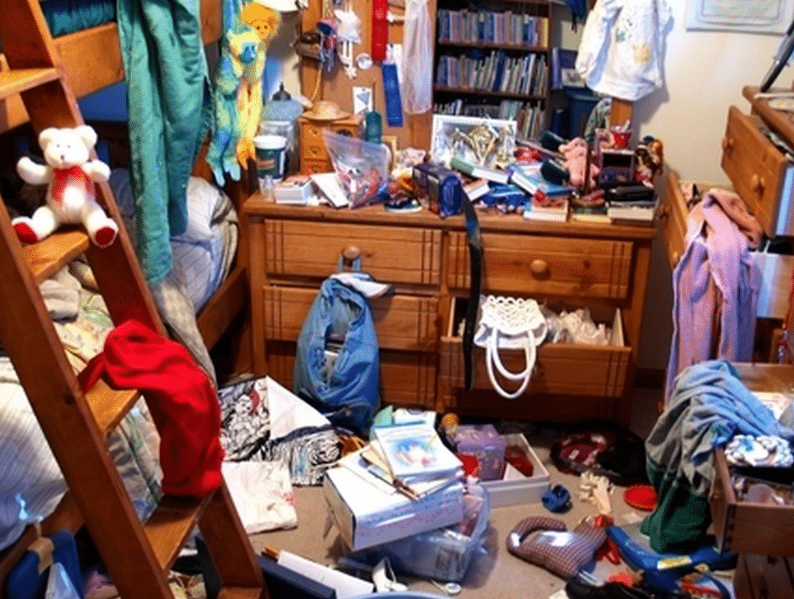

Imaginemos esta situación
Usted se juntó a estudiar con sus compañeros.
Usted quiere poder solucionar un problema que vieron en Cálculo II.
El dueño de casa tomó el apunte en su cuaderno de cómo se resolvía.
Le pide a otra persona que vaya a buscar ese cuaderno a la pieza.
La persona se encuentra con ese escenario en la habitación.

Slide 9

¿Qué sucede entonces?
Usted sabe que alguien que no conoce su pieza está allí buscando UNA RESPUESTA.
Los demás esperan que ese alguien pueda encontrar la respuesta para poder seguir avanzando.
Quien está buscando sabe “algo”, que había un cuaderno, pero allí podrían haber otras cosas más…
¿Es eficiente?
¿Es efectivo?
Esta clase de problemas requeriría el primer concepto de la programación, es decir: ORDENAR, ESTRUCTURAR Y COMPONER
En argot computacional le diremos DOCUMENTAR

Slide 10

DOCUMENTAR
Es añadir suficiente información como para explicar lo que se hace, punto por punto, de forma que no solo los ordenadores sepan qué hacer, sino que las personas sepan y entiendan qué están haciendo y por qué.
“Si tu programa no vale la pena documentarlo, probablemente no valga la pena ejecutarlo” – J. Naglet, 1995. Coding Style and Good Computing Practices

Slide 11

¿Qué se debe documentar?
Todo lo que no es evidente
No repetir lo que ya se ha hecho, sino que explicar por qué se hizo.

Slide 12

PERO ANTES… Recordemos los tipos de datos
Si recordamos en el primer semestre vimos que en Excel se guardaban distintos tipos de datos, estos ahora toman un ROL FUNDAMENTAL.
¿Cuáles son los tipos de datos?
Datos numéricos: Que pueden ser continuos o discretos.
Datos de fecha
Datos de texto
Datos booleanos o dicotómicos: Son aquellos que tienen solo dos opciones

Slide 13

¿Por qué son importantes?
En programación vamos a trabajar con VARIABLES y estas son fundamentales para hacer nuestro código más preciso y evitar los errores.

Slide 14

¿Qué es una variable?
Formalmente: Un espacio en memoria que ayuda a guardar la información de cierto tipo (de datos) para ser utilizada en un programa a posteriori.
Para programar una VARIABLE, entonces, es necesario que LOS DATOS QUE LA COMPONEN SEAN DEL MISMO TIPO.

Slide 15


Conceptos clave
A priori: Se dirá a priori como el concepto aquel que entendamos que el tipo de dato que vamos a recibir ad infinitum será siempre el mismo. En otras palabras:
$\lim_{n→∞}εA$ donde
$A=\{x/xε conjunto de datos objetivo\}$
Recordemos el diagrama de datos

Slide 16
Conceptos clave
A posteriori: El resultado que deseamos obtener debe estar contenido en el conjunto delimitado por los datos resultantes.
Es importante saber DE ANTEMANO qué operaciones va a querer realizar con sus datos y que estas tengan una LÓGICA.
Cosas ilógicas que no son necesarias calcular, por ejemplo:
La suma de los RUT

Slide 17

Actividad Nº1
Dé al menos tres ejemplos CON ARGUMENTOS de actividades ilógicas que tendría un programa y fundamente la respuesta.

